Slide 1
ČETVRTI RAZRED ČIŠĆENJE

Slide 2
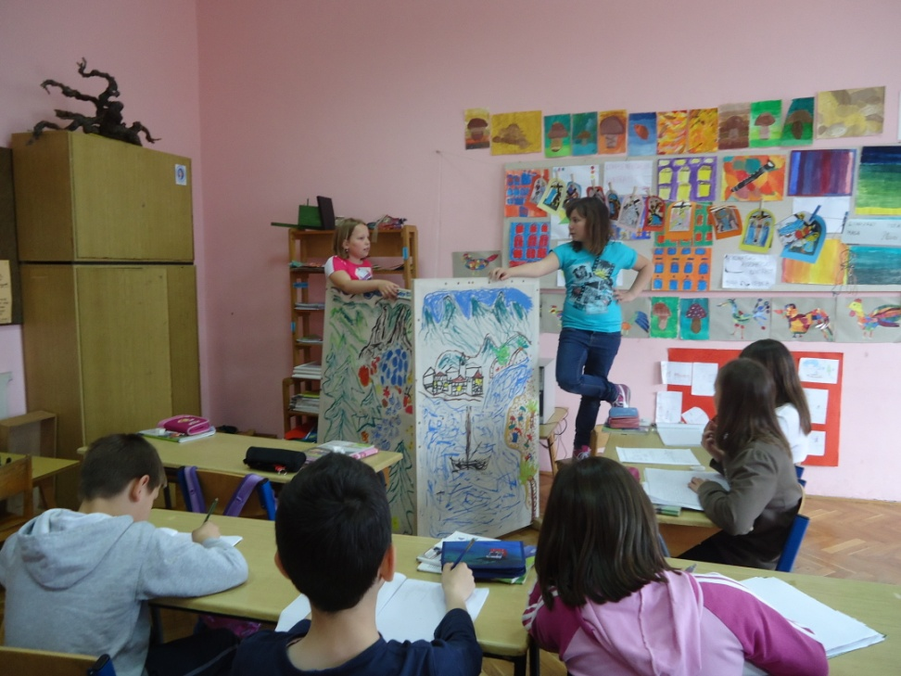
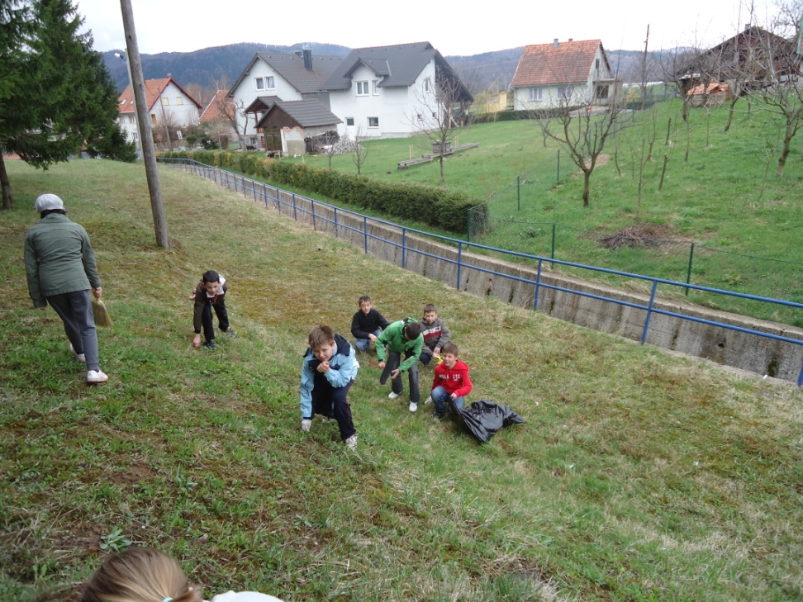
POČELI SMO KOD ŠKOLE!!!

Slide 3
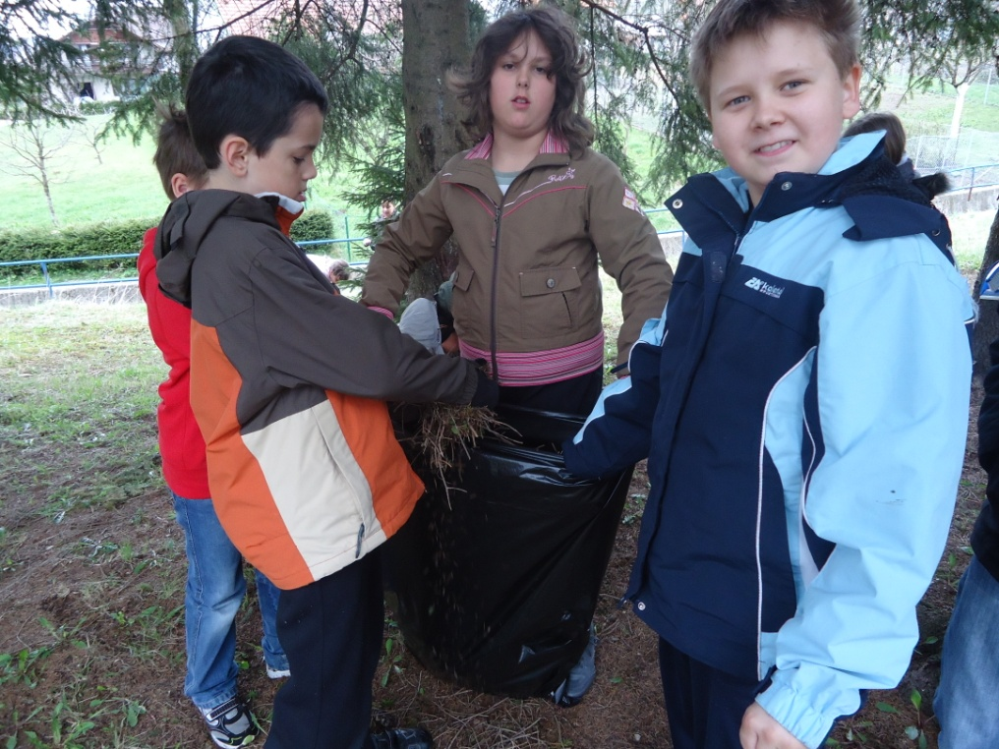
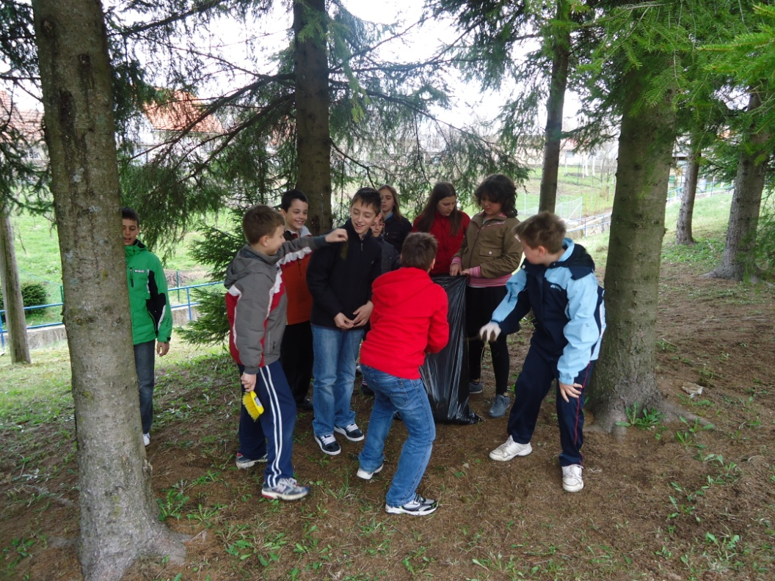
OČISTILI SMO I ŠUMU!!

Slide 4
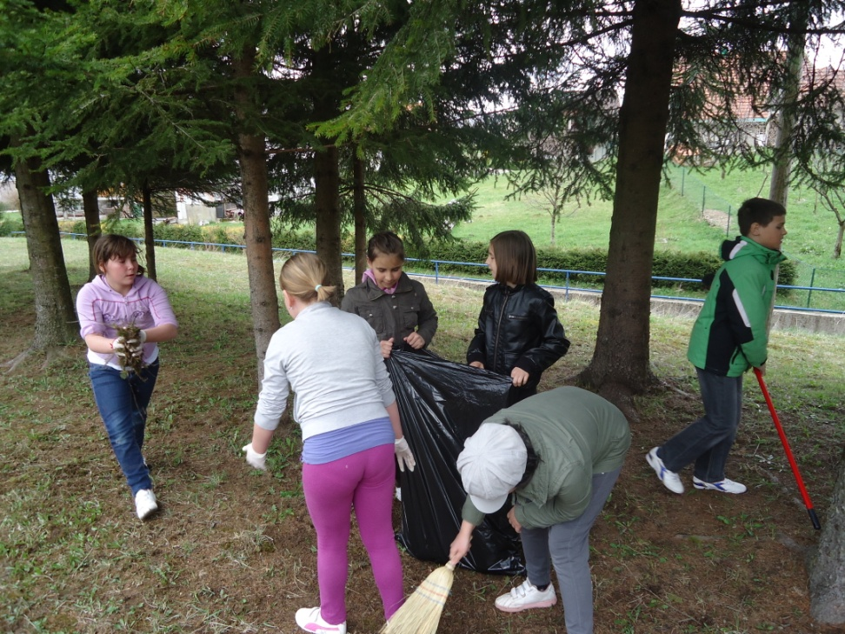
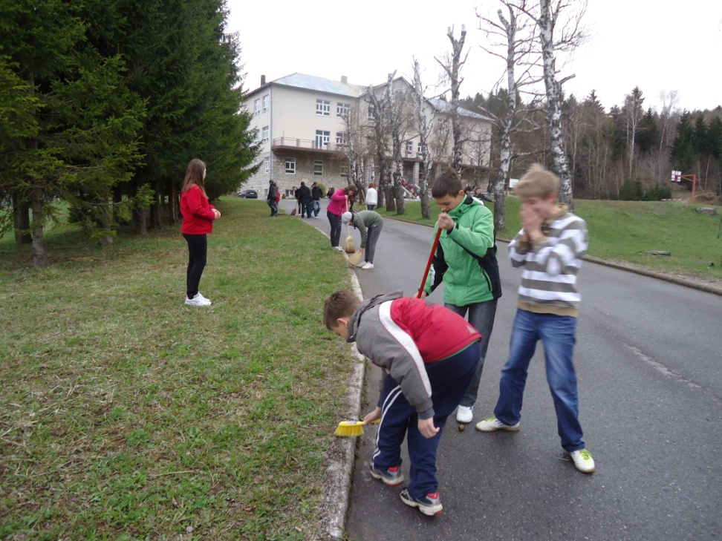
CESTA JE BILA PRAVA MUKA!!

Slide 5
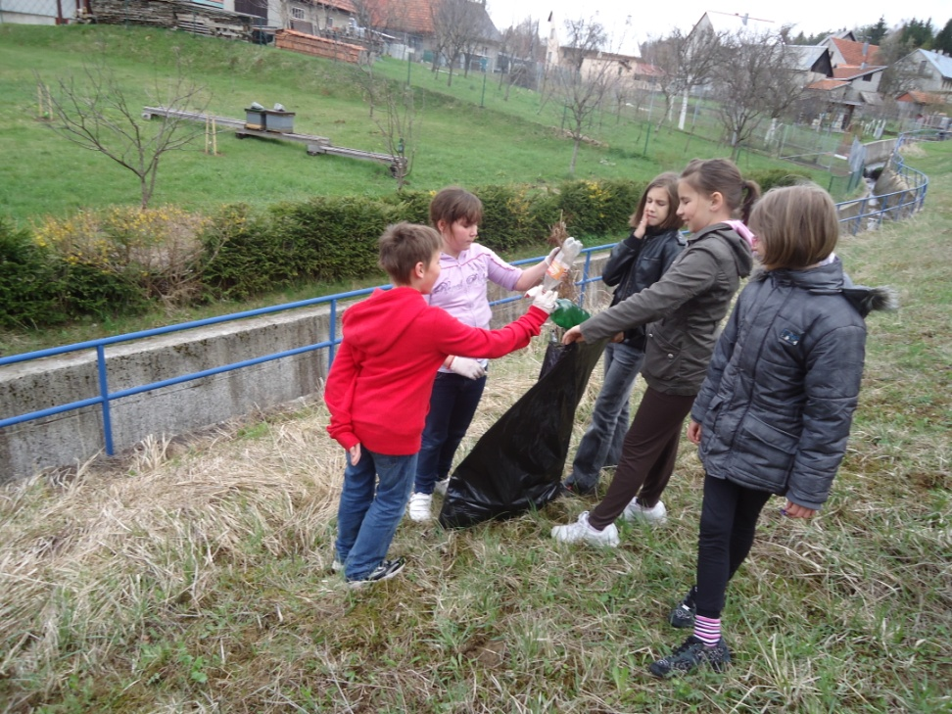
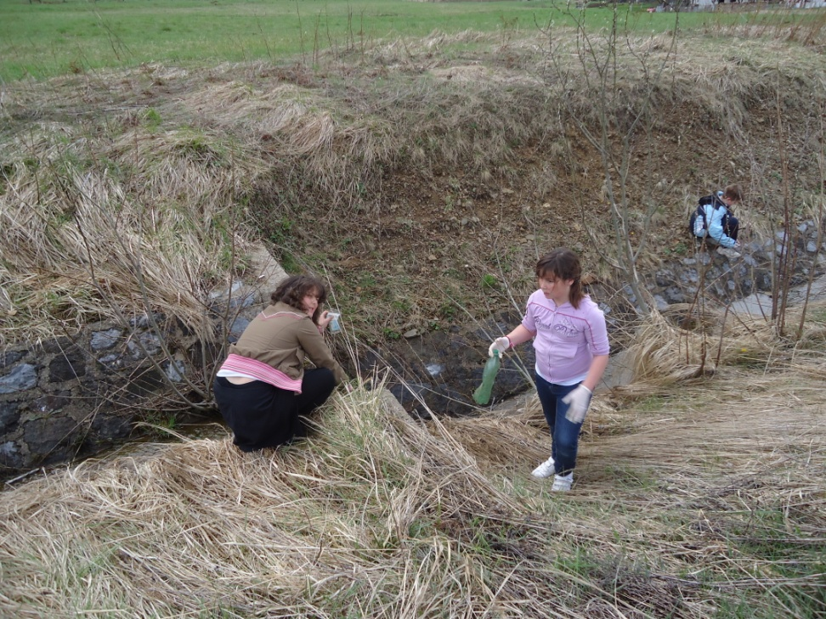
POTOK NISMO ZABORAVILI!

Slide 6
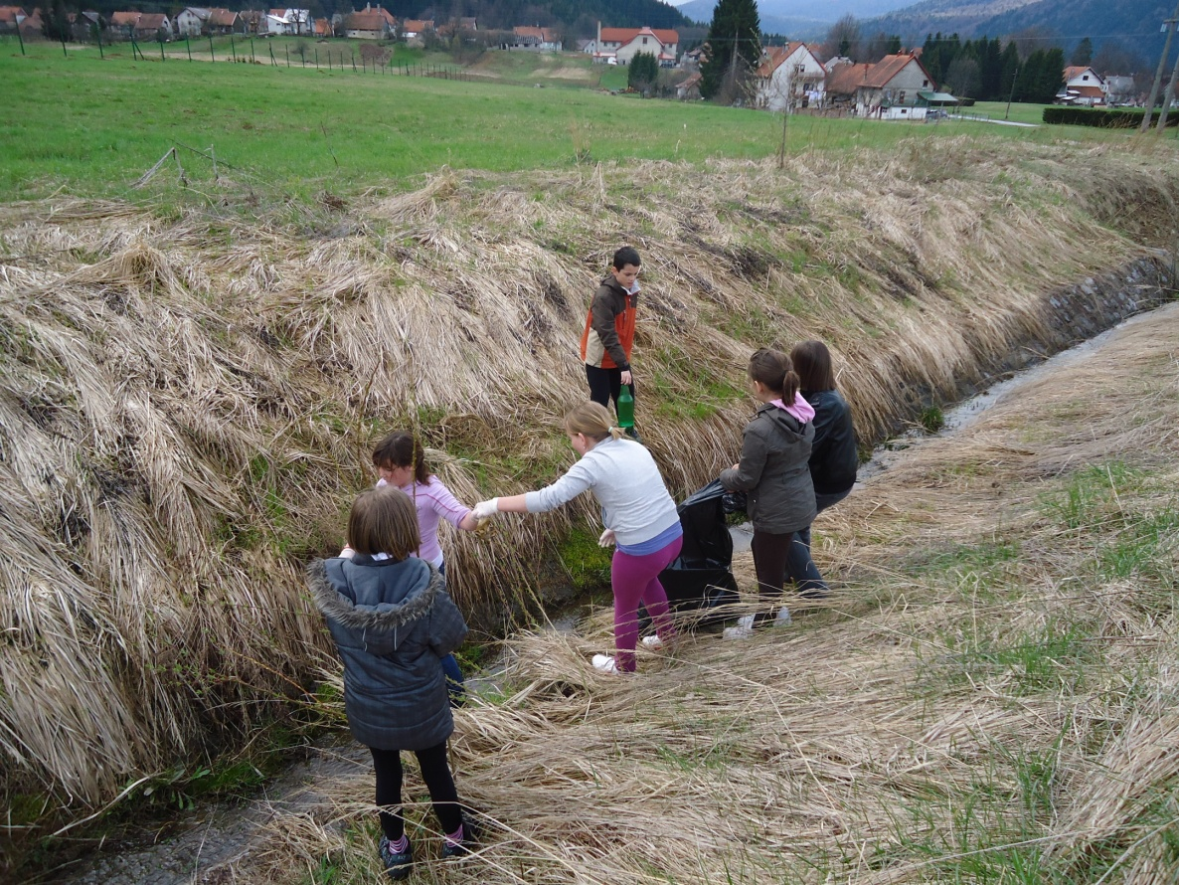
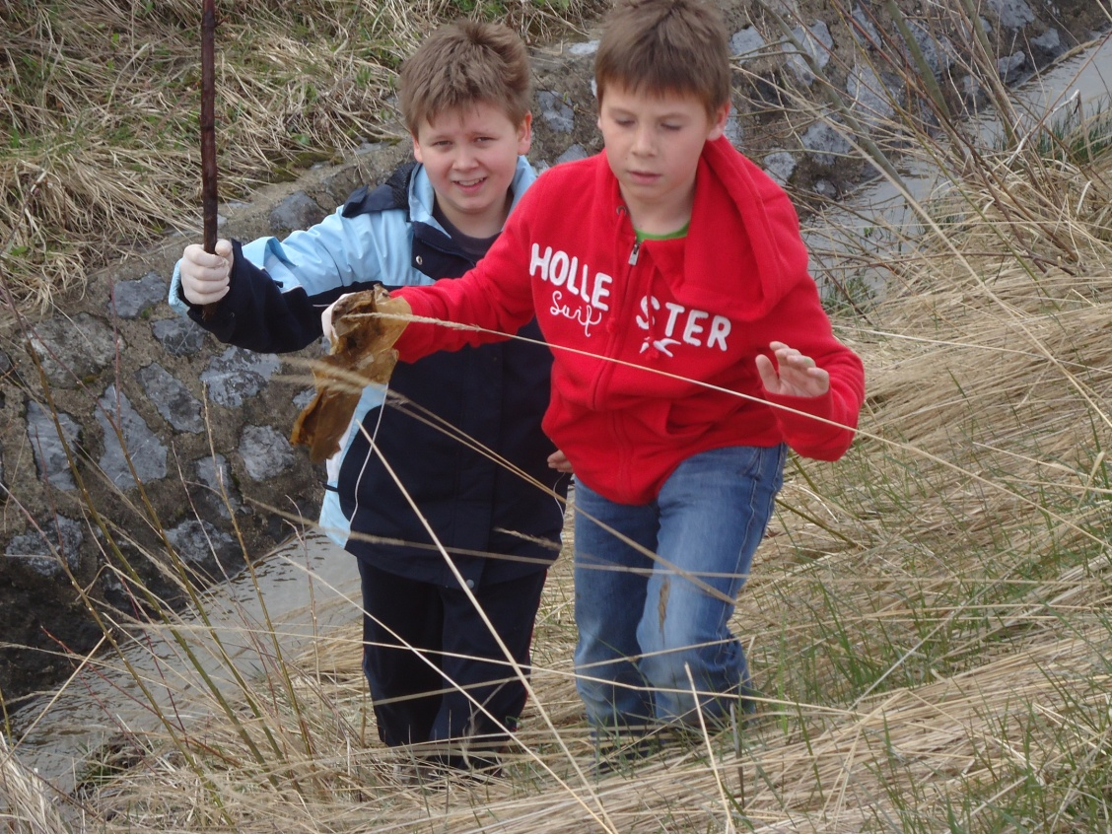

Slide 7
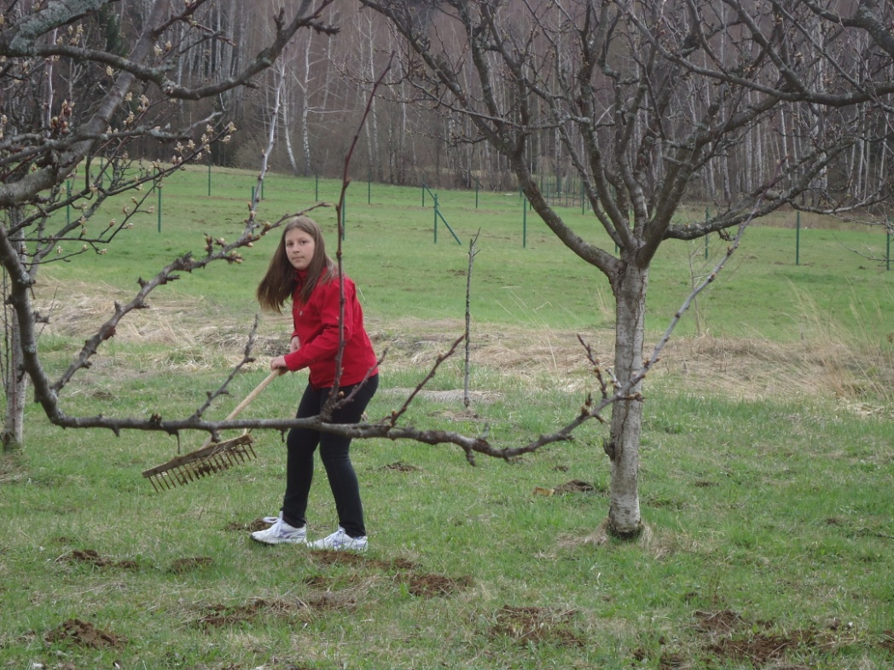
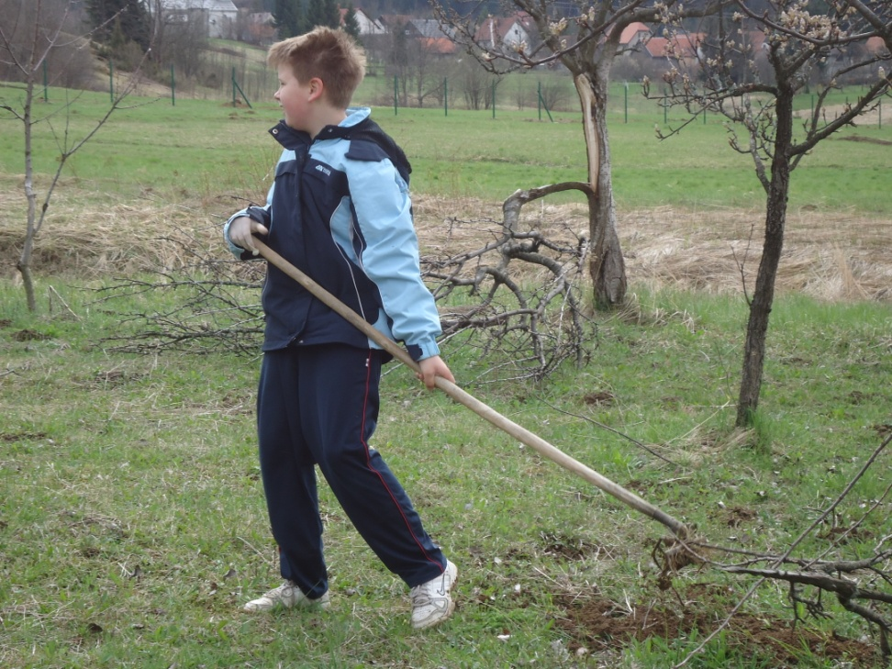
POKUPILI SMO GRANE IZ VOĆNJAKA!!

Slide 8
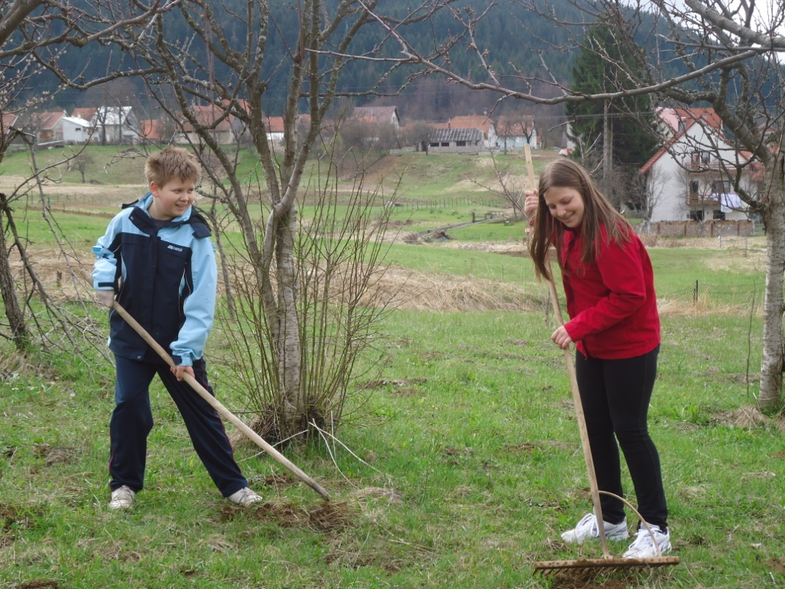
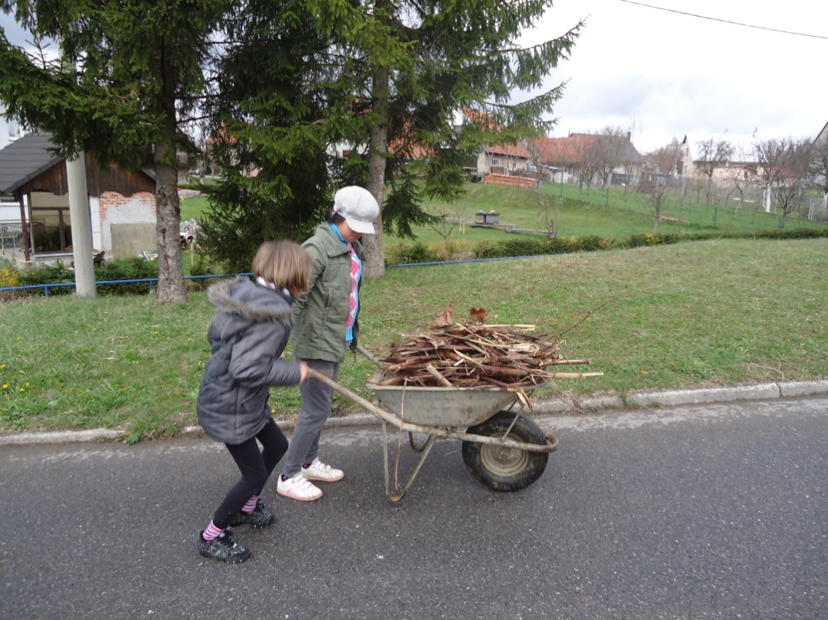
NAMUČILI SMO SE VOZEĆI KARIOLU.

Slide 9
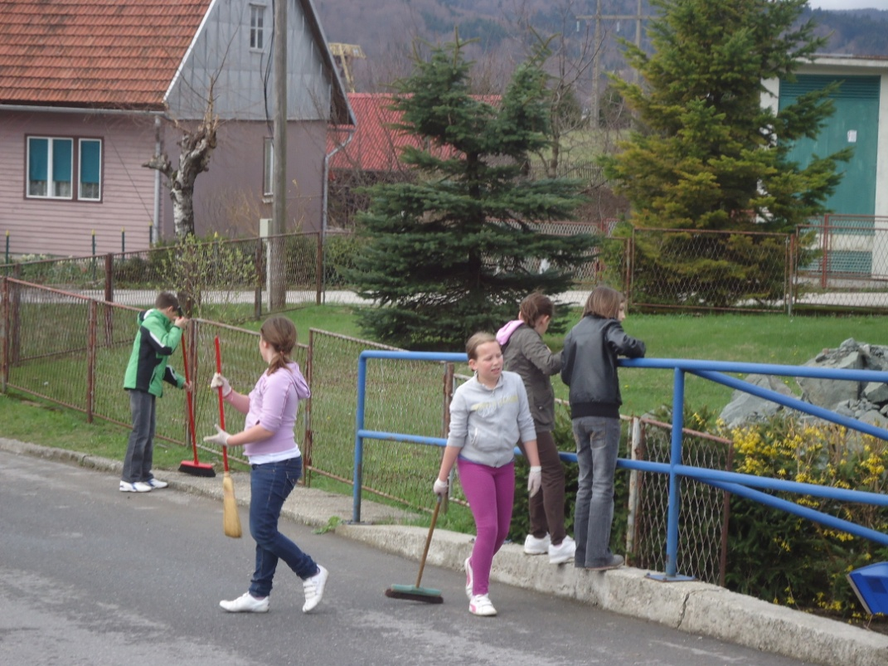
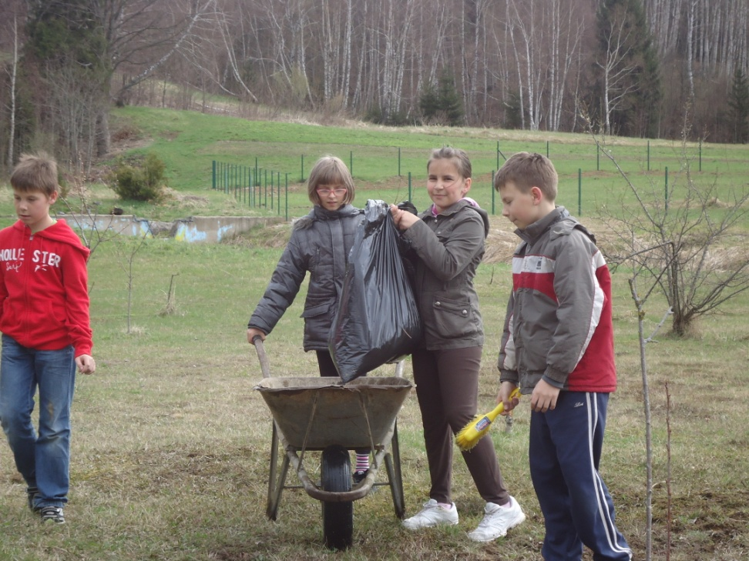
JOŠ MALO I GOTOVO.

Slide 10
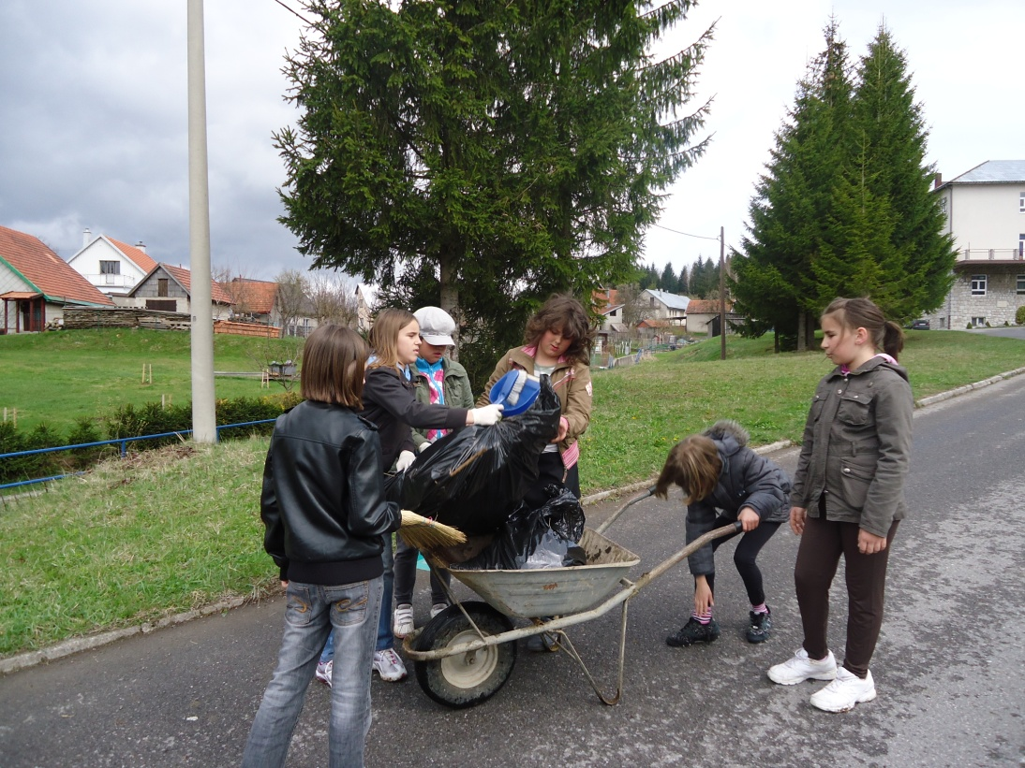
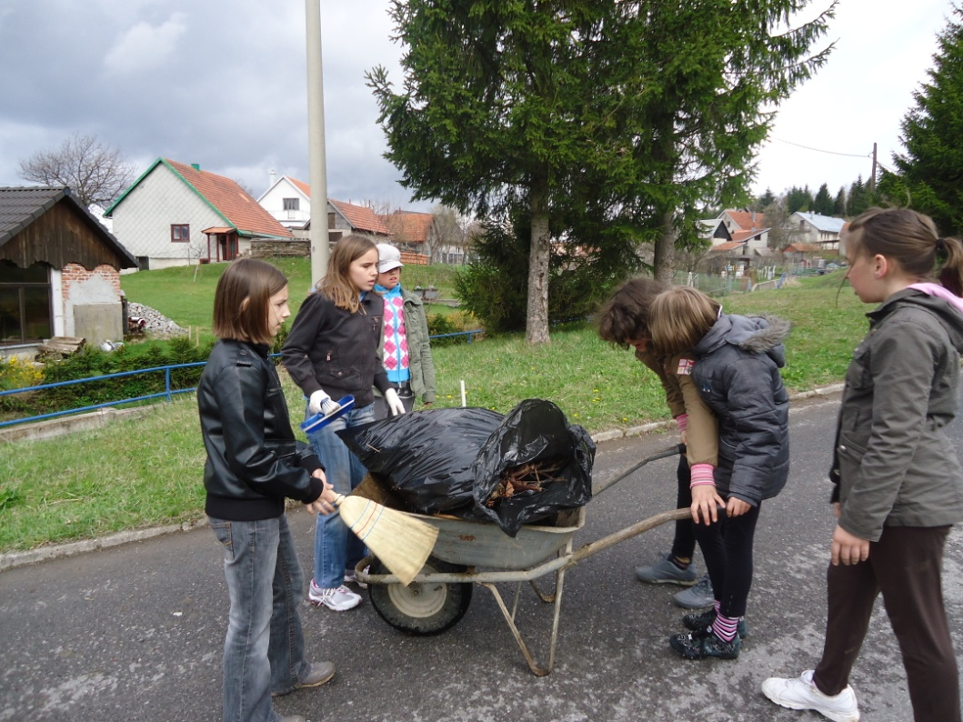
KARIOLU SU VOZILE CURE DOK SU DEČKI GLEDALI!

Slide 11
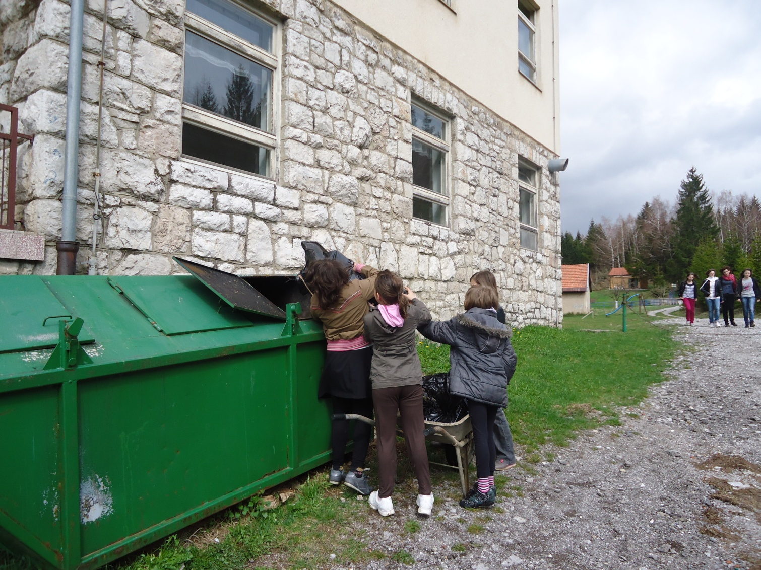
EVO, NAPOKON GOTOVI!!!

